Slide 1
软件体系结构
4 数据流体系结构风格
刘旭东
cameran@hit.edu.cn
Saturday, November 7, 2026

Slide 2
4.1 数据流体系结构风格
Data flow style

Slide 3
4.1.1 数据流体系结构风格
的基本特征

Slide 4
数据流风格的直观理解
处理：数据到达即被激活，
无数据时不工作
数据流
处理
一个直观实例：在MS Excel中，改变某个单元格的值，则依赖于该单元格的其他单元格的值也会随之改变.

Slide 5
数据流风格的特征
A data flow system is one in which
  the availability of data controls the computation (数据的可用性决定着处理<计算单元>是否执行)
  the structure of the design is dominated by orderly motion of data from process to process (系统结构：数据在各处理之间的有序移动)
  in a pure data flow system, there is no other interaction between processes (在纯数据流系统中，处理之间除了数据交换，没有任何其他的交互)

Slide 6
数据流风格的基本构件(Component)
Components: data processing components(基本构件：数据处理)
  Interfaces are input ports and output ports (构件接口：输入端口和输出端口)
  Input ports read data; output ports write data (从输入端口读取数据，向输出端口写入数据)
  Computational model: read data from input ports, compute, write data to output ports (计算模型：从输入端口读数，经过计算/处理，然后写到输出端口)
Data Arrival
Read
Comp
Write
I
O
<<Trigger>>

Slide 7
数据流风格的连接件(Connector)
Connectors: data flow (data stream) (连接件：数据流)
  Uni-directional, usually asynchronous, buffered (单向、通常是异步、有缓冲)
  Interfaces are reader and writer roles (接口角色：reader和writer)
  Computational model (计算模型: 把数据从一个处理的输出端口传送到另一个处理的输入端口)
<<Role>>
Reader
Writer
I
Read
Comp
1
Write
O
I
Read
Comp
2
Write
O
<<data buffering>>

Slide 8
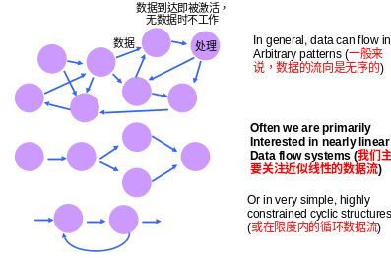
数据流风格的拓扑结构(Topology)
Arbitrary graphs (任意拓扑结构的图)

Slide 9
三种典型的数据流风格
Batch Sequential (批处理)
Pipe-and-Filter (管道-过滤器)
Process Control(过程控制)-课外阅读

Slide 10
4.1.2 顺序批处理风格
Batch Sequential Style

Slide 11

批处理风格的直观结构
将用户输入的纸带上的
数据写入磁带
将磁带作为计算设备的输入，
进行计算，得到输出结果
打印计算结果

Slide 12
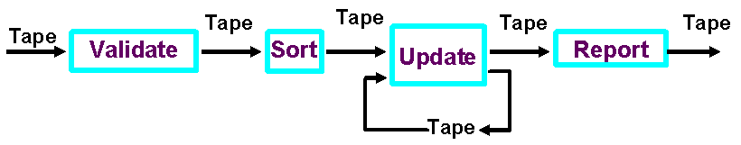
批处理风格的直观结构

Slide 13
批处理风格-基本定义
Processing steps are independent programs (每个处理步骤是一个独立的程序)
Each step runs to completion before next step starts (每一步必须在前一步结束后才能开始)
Data transmitted as a whole between steps (数据必须是完整的，以整体的方式传递)
Typical applications (典型应用):
  classical data processing (传统的数据处理)
  program compilation/computer aided software engineering (程序编译/CASE工具)

Slide 14
批处理风格-基本构成
Components (processing steps) are independent programs (基本构件：独立的应用程序)
Connectors are some type of media - traditionally magnetic tape (连接件：某种类型的媒质)
Topology: Connectors define data flow graph (连接件定义了相应的数据流图，表达拓扑结构)
Each step runs to completion before the next step begins (每一步骤必须在前一步骤完全结束之后方能开始)

Slide 15
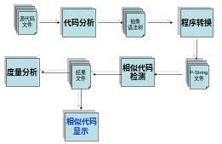
批处理风格示例：基于Eclipse的重复代码检测工具

Slide 16
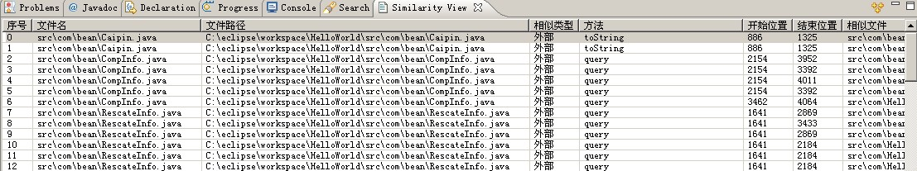

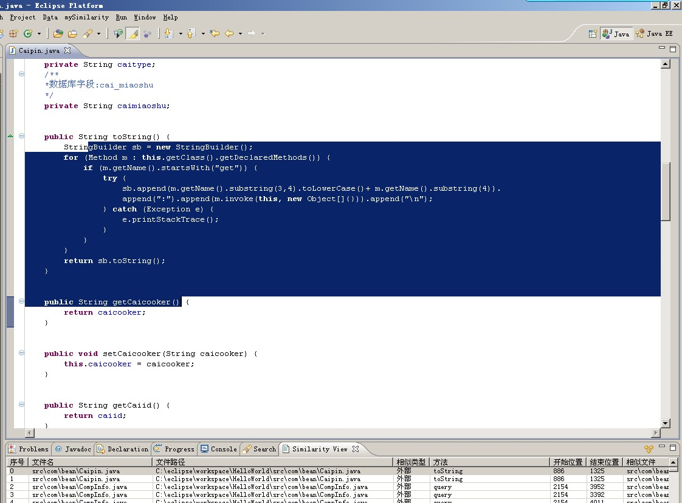
批处理风格示例：基于Eclipse的重复代码检测工具

Slide 17
4.1.3 管道与过滤器风格
Pipe-and-Filter

Slide 18
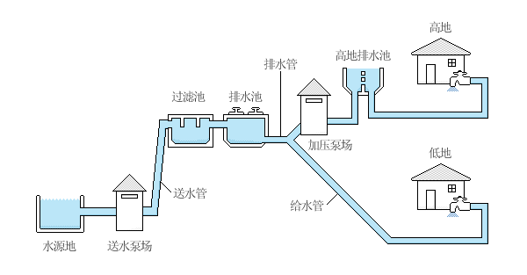
自来水处理中的“Pipe-and-Filter”结构

Slide 19
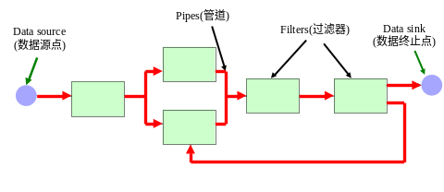
Pipe-and-Filter风格的直观结构

Slide 20
基本定义
场境：数据源源不断的产生，系统需要对这些数据进行若干处理(分析、计算、转换等)。
解决方案：
  把系统分解为几个序贯的处理步骤，这些步骤之间通过数据流连接，一个步骤的输出是另一个步骤的输入；
  每个处理步骤由一个过滤器构件(Filter)实现；
  处理步骤之间的数据传输由管道(Pipe)负责。
每个处理步骤(过滤器)都有一组输入和输出，过滤器从管道中读取输入的数据流，经过内部处理，然后产生输出数据流并写入管道中。

Slide 21
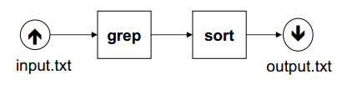
Pipe-and-Filter风格的基本构成
Components: Filters — process data streams (构件：过滤器，处理数据流)
  A filter encapsulates a processing step (algorithm or computation) (一个过滤器封装了一个处理步骤)
  Data source and data sink are particular filters (数据源点和数据终止点可以看作是特殊的过滤器)
Connectors: A pipe connects a source and a sink filter (连接件：管道，连接一个源和一个目的过滤器)
  Pipes move data from a filter output to a filter input (转发数据流)
  Data may be a stream of ASCII characters (数据可能是ASCII字符形成的流)
Topology: Connectors define data flow graph (连接器定义了数据流图，形成拓扑结构)
Example
  Unix shell: cat input.txt | grep “test” | sort > output.txt

Slide 22
1 过滤器(Filter)
Incrementally transform some of the source data into sink data (目标：将源数据变换成目标数据)
Stream to stream transformation (从“数据流”→“数据流”的变换)
  enrich data by computation and adding information (通过计算和增加信息来丰富数据)
  refine by distilling data or removing irrelevant data (通过浓缩和删减来精炼数据)
  transform data by changing its representation (通过改变数据表现方式来转化数据)
  decompose data to multiple streams (将一个数据流分解为多个数据流)
  merge multiple streams into one stream (将多个数据流合并为一个数据流)

Slide 23
过滤器对数据流的五种变换类型
data: a
data: a+b
data: a
data: a-b
增加/丰富
删减/浓缩
data: a
data: a’
转换
data: a
data: a+b
data: a+b
data: a
合并
分解
data: b
data: b

Slide 24
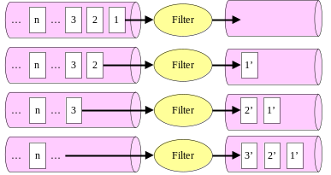
过滤器读取与处理数据流的方式
Incrementally transform data from the source to the sink (递增的读取和消费数据流)
  data is processed as it arrives, not gathered then processed
  数据到来时便被处理，不是收集然后处理，即在输入被完全消费之前，输出便产生了。

Slide 25
过滤器的其他特征
Filters are independent entities, i.e.,
  no context in processing streams (无上下文信息)
  no state preservation between instantiations (不保留状态)
  no knowledge of upstream/downstream filters (对其他过滤器无任何了解)

Slide 26
过滤器的状态
停止状态：表示过滤器处于待启动状态，当外部启动过滤器后，过滤器处于处理状态。
处理状态：表示过滤器正处理输入数据队列中的数据。
等待状态：表示过滤器的输入数据队列为空，此时过滤器等待，当有新的数据输入时，过滤器处于处理状态。

Slide 27
2 管道(Pipe)
Move data from a filter’s output to a filter’s input (or to a device or file) (作用：在过滤器之间传送数据)
  One way flow from one data source to one data sink (单向流)
  A pipe may implement a buffer (可能具有缓冲区)
  collections can be used to buffer the data passed through pipes: files, arrays, dictionaries, trees, etc. (数据缓冲区可以是文件、数组、字典、树等collection类型)
  Pipes form data transmission graph (管道形成传输图)
  the correctness of the output should not depend upon the order in which the pipes are connected in a pipe-and-filter network(管道的先后顺序不影响输出的结果)
不同的管道中流动的数据流，可能具有不同的数据格式(Data format)。
  原因：数据在流过每一个过滤器时，被过滤器进行了丰富、精练、转换、融合、分解等操作，因而发生了变化。

Slide 28
管道的实现机制：以Linux为例
在Linux中，管道本质上也是一种特殊的文件，但它又和一般的文件有所不同，具体表现为：
  限制管道的大小。实际上，管道是一个固定大小的缓冲区。比如在Linux中，该缓冲区的大小为1页，即4K字节，使得它的大小不象文件那样不加检验地增长。
  使用单个固定缓冲区也会带来问题，比如在写管道时可能变满，当这种情况发生时，随后对管道的write()调用将默认地被阻塞，等待某些数据被读取，以便腾出足够的空间进行write()调用。
  读取进程也可能工作得比写进程快。当所有当前进程数据已被读取时，管道变空。当这种情况发生时，一个随后的read()调用将默认地被阻塞，等待某些数据被写入，这解决了read()调用返回文件结束的问题。
注意：从管道读数据是一次性操作，数据一旦被读，它就从管道中被抛弃，释放空间以便写更多的数据。

Slide 29
管道的分类
A pipe may implement a buffer
  Bounded Pipes/unbounded Pipes(有界/无界管道)
Pipes between threads of a single process (e.g. JavaStreams)
  Stream may contain references to shared language objects
Pipes between two processes of a single host computer (e.g. UNIX Named Pipes)
  Stream may contain references to shared objects (files!)
Pipes between two processes of a distributed system (e.g. Internet Sockets)
  Stream contains limited to “raw bytes”
  Protocols implement higher-level abstractions
Notes:
Java中的stream

Slide 30
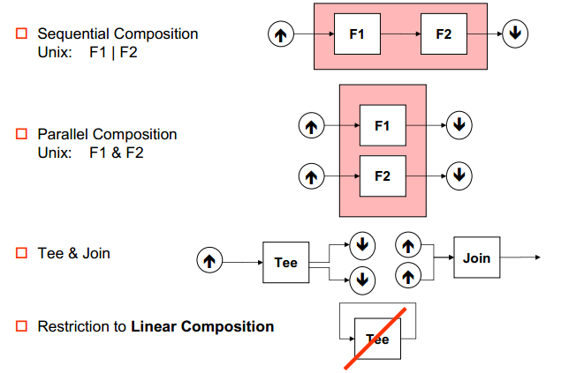
管道的连接过滤器的方式

Slide 31
管道-过滤器风格的一些变化形式

Slide 32
数据流的分类：推式与拉式
Question: what is the force that make data flow? (是什么力量推动数据在管道中流动？)
Three choice, all with force emanating from filters:
  Push: data source pushes data in downstream direction (推式：前面的过滤器把新产生的数据推入管道)
  Pull: data sink pulls data from upstream direction (拉式：随后的过滤器从管道中拉出所需数据)
  Push/pull: a filter is actively pulling from upstream, computing, and pushing downstream (推拉式：过滤器以循环的方式，从管道中拉出其输入数据，并将其处理产生的数据压入后续管道)

Slide 33
过滤器的分类：主动与被动
Active filter: The filter is an active process or thread that performs a loop, pulling its input from and pushing its output down the pipeline; (主动过滤器：具有pull/push类型的过滤器)
Passive filter (被动过滤器)
  Pull Strategy (拉式策略): The filter is a passive object that is driven by the subsequent pipeline element that pulls output data from the filter;
  Push Strategy (推式策略): The filter is a passive object that is driven by the previous pipeline element that pushes input data into the filter.
Attention: 系统中至少有一个主动过滤器 (可以来自外部环境，如用户输入)

Slide 34
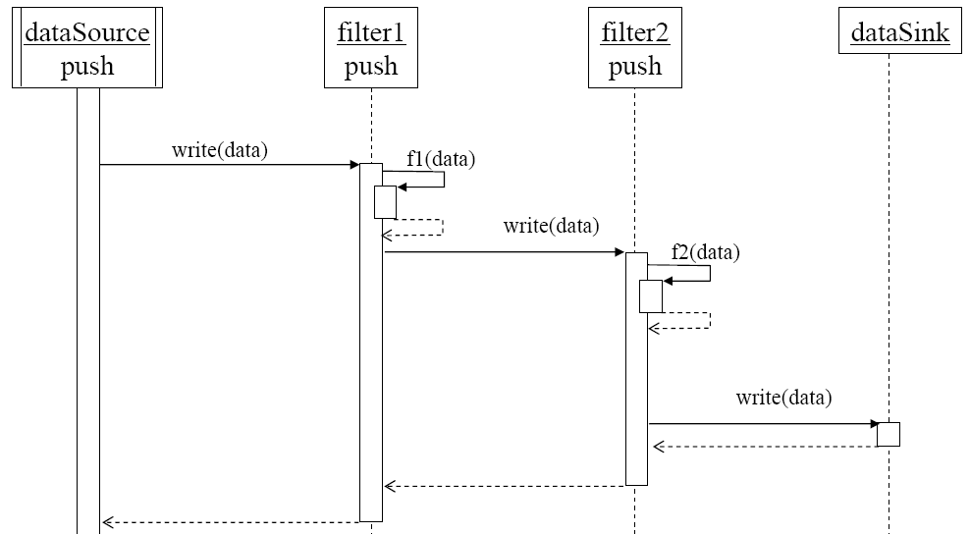
具有推式策略的被动过滤器
Active Filter
(数据源作为
主动过滤器)
被动过滤器

Slide 35
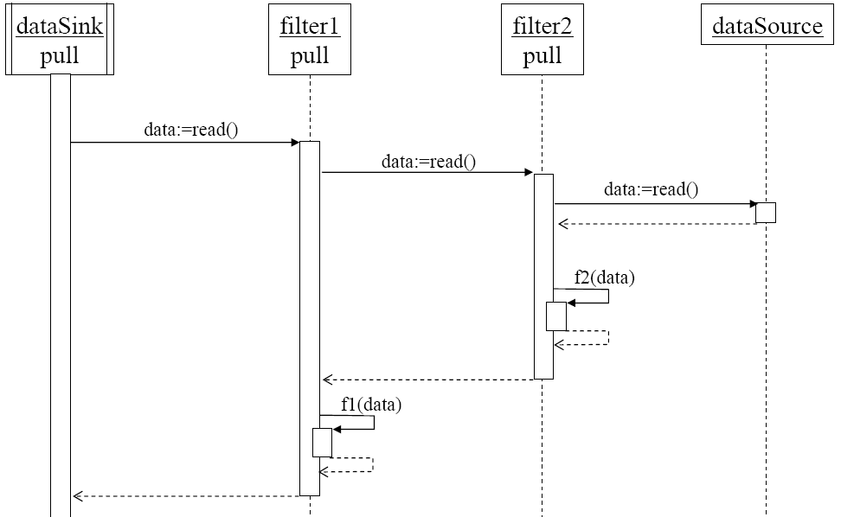
具有拉式策略的被动过滤器
Active Filter
(数据终止点
作为主动过滤器)
被动过滤器

Slide 36
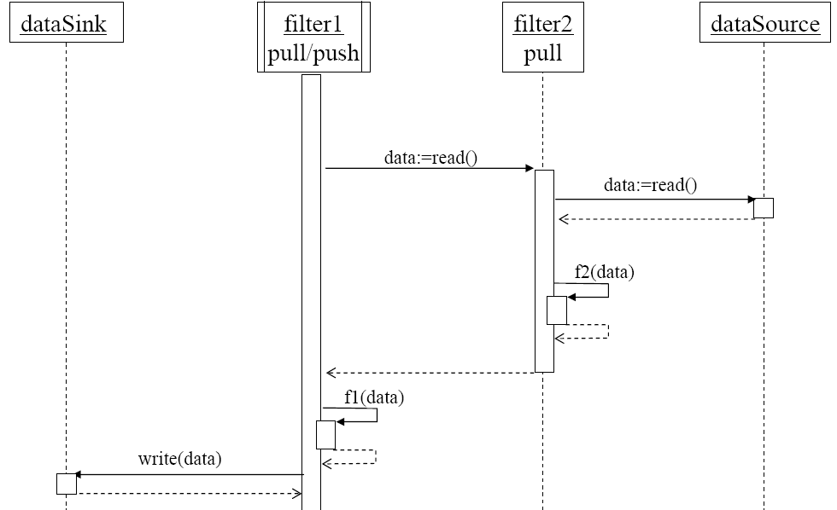
一个混合型的管道-过滤器系统
Active Filter
(中间某个过滤器
作为主动过滤器)

Slide 37
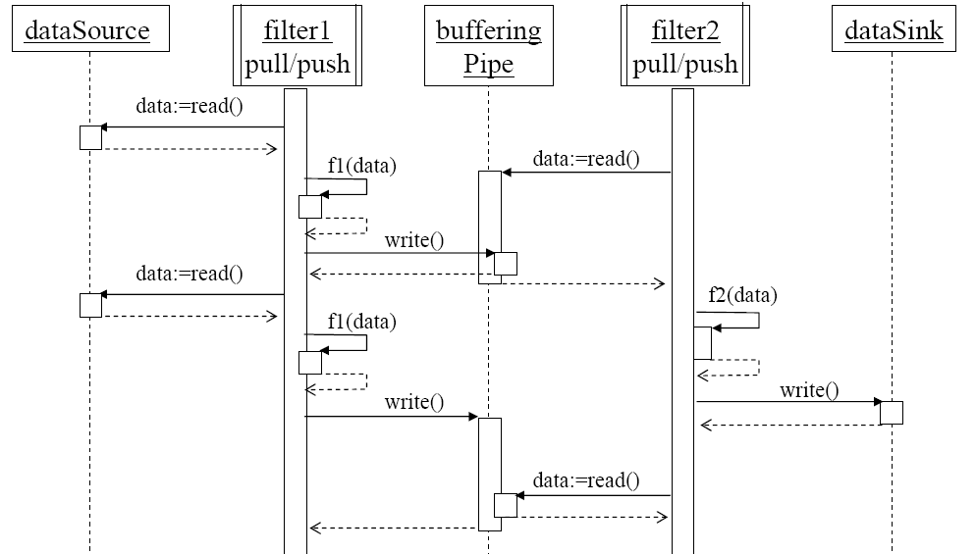
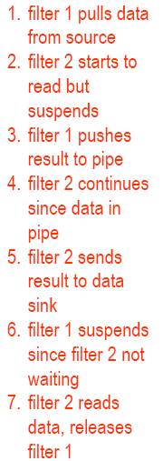
带有缓冲区的混合型管道-过滤器系统
Active Filter
(中间某个过滤器
作为主动过滤器)
两个过滤器之间
(管道)的缓冲区
Active Filter
(中间某个过滤器
作为主动过滤器)

Slide 38
管道-过滤器风格的优点
使得系统中的构件具有良好的隐蔽性和高内聚、低耦合的特点；
  支持软件复用：
    允许设计者将整个系统的输入/输出行为看成是多个过滤器的行为的简单合成；
    只要提供适合在两个过滤器之间传送的数据，任何两个过滤器都可被连接起来；
  系统维护和增强系统性能简单：
    新的过滤器可以添加到现有系统中来，旧的可以被改进的过滤器替换掉；
允许对一些如吞吐量、死锁等属性的分析；
支持并行执行：
  每个过滤器是作为一个单独的任务完成，因此可与其它任务并行执行。

Slide 39
管道-过滤器风格的缺点
通常导致进程成为批处理的结构
  这是因为虽然过滤器可增量式地处理数据，但它们是独立的，所以设计者必须将每个过滤器看成一个完整的从输入到输出的转换；
不适合处理交互的应用
  当需要增量地显示改变时，这个问题尤为严重；
因为在数据传输上没有通用的标准，每个过滤器都增加了解析和合成数据的工作，这样就导致了系统性能下降，并增加了编写过滤器的复杂性。
  绝大部分处理时间消耗在格式转换上

Slide 40
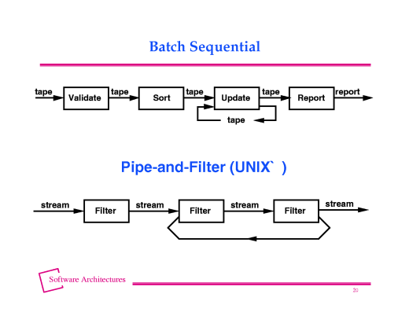
批处理与管道-过滤器的比较
相似点：
  Decompose task into fixed sequence of computations (把任务分解成为一系列固定顺序的计算单元)
  Interact only through data passed from one to another (彼此间只通过数据传递交互)

Slide 41
批处理与管道-过滤器的比较
不同点：
Batch Sequential | Pipe-and-Filter
total(整体传递数据) coarse grained(构件粒度较大) high latency (延迟高，实时性差) no concurrency (无并发) | incremental(增量) fine grained (构件粒度较小) results starts processing (实时性好) concurrency possible (可并发)

Slide 42
KWIC Solution: Pipe & Filter

Slide 43
KWIC Solution : Pipes and Filters
Uses a pipeline solution. (使用管道-过滤器风格)
  There are four filters: input, shift, alphabetize, and output. (四个过滤器：输入、移位、排序、输出)
  Each filter processes the data and sends it to the next filter. (每个过滤器处理数据，然后将结果送至下一个过滤器)
  Control is distributed: each filter can run whenever it has data on which to compute. (控制机制是分布式的：只要有数据传入，过滤器即开始工作)
  Data sharing between filters is strictly limited to that transmitted on pipes. (过滤器之间的数据共享被严格限制在管道传输)

Slide 44
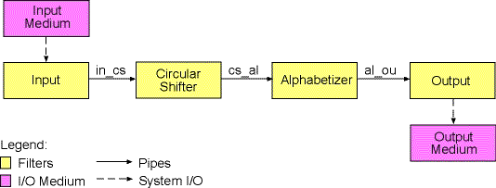
KWIC Solution : Pipes and Filters

Slide 45
Solution : Pipes and Filters
Filters：
  Input filter (“输入”过滤器：从数据源读取输入文件，解析格式，将行写入输出管道)
  CircularShifter filter (“循环移位”过滤器)
  Alphabetizer filter (“排序”过滤器)
  Output filter (“输出”过滤器)
Pipe：
  in_cs pipe
  cs_al pipe
  al_ou pile

Slide 46
Pipe
Pipe
-reader_: PipeReader
-writer_:PipedWriter
+read(out c:int)
+write(c:int)
+closeReader()
+closeWriter()

Slide 47
Pipe
import java.io.PipedReader;
import java.io.PipedWriter;
import java.io.IOException;
public class Pipe {
private PipedReader reader_;
private PipedWriter writer_;
public Pipe() throws IOException {
writer_ = new PipedWriter();
reader_ = new PipedReader();
// let this piped writer to be connected to the piped reader
writer_.connect(reader_);
}

Slide 48
Pipe
// Writes char to the piped output stream
public void write(int c) throws IOException {
writer_.write(c);
}
// Reads the next character of data from this piped stream
public int read() throws IOException {
return reader_.read();
}
public void closeWriter() throws IOException {
writer_.flush();
writer_.close();
}
public void closeReader() throws IOException {
reader_.close();
}
}

Slide 49
Filter
Filter
input_:Pipe
output_:Pipe
Filter()
start()
run()
stop()
transform()

Slide 50
Filter
public abstract class Filter implements Runnable {
protected Pipe input_;
protected Pipe output_;
private boolean is_started_ = false;
public Filter(Pipe input, Pipe output) {
input_ = input;
output_ = output;
}
public void start() {
if (!is_started_) {
is_started_ = true;
Thread thread = new Thread(this);
thread.start();
}
}
public void stop() {
is_started_ = false;
}
Notes:
java线程系列---Runnable和Thread的区别
http://blog.csdn.net/wwww1988600/article/details/7309070

Slide 51
Filter
public void run() {
transform();
}
/*
* This method transforms the data from the input pipe and writes the
* transformed data into output pipe.
*/
abstract protected void transform();
}

Slide 52
Filter
Filter
Input
Circular
Shifter
Alphabitizer
Output

Slide 53
KWIC Solution : Pipes and Filters
...
FileInputStream in = new FileInputStream(file);
Pipe in_cs = new Pipe(); // create three objects of Pipe
Pipe cs_al = new Pipe(); // and one object of type
Pipe al_ou = new Pipe(); // FileInputStream
Input input = new Input(in, in_cs);
CircularShifter shifter = new CircularShifter(in_cs, cs_al);
Alphabetizer alpha = new Alphabetizer(cs_al, al_ou);
Output output = new Output(al_ou); // output to screen
input.start();
shifter.start();
alpha.start();
output.start();
...
对象之间没有直接耦合

Slide 54
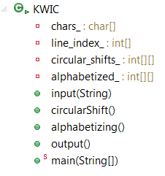
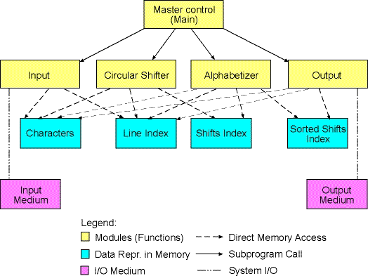
对比Main program/subroutine风格实现
很多很复杂的数据依赖!!!

Slide 55
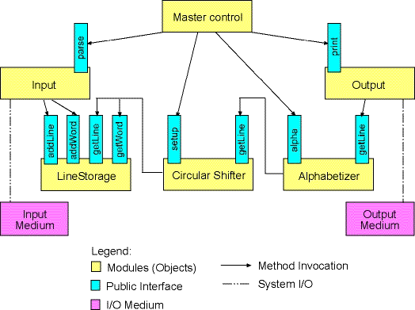
对比OO风格实现
//主对象KWIC构造五个对象实例
LineStorage lines = new LineStorage();
Input input = new Input();
CircularShifter shifter = new CircularShifter();
Alphabetizer alphabetizer = new Alphabetizer();
Output output = new Output();
//然后分别调用这五个对象实例的某些方法
input.parse(file, lines);
shifter.setup(lines);
alphabetizer.alpha(shifter);
output.print(alphabetizer);
input对象依赖lines对象
Shifter对象依赖lines对象
alphabetizer对象依赖Shifter对象
output对象依赖alphabetizer对象
除此之外，还有一些间接依赖关系！

Slide 56
Pipes and Filters的优势
It maintains the intuitive flow of processing. (过程流非常直观)
It supports reuse (支持复用!!)
It supports ease of modification, since filters are logically independent of other filters. (容易修改!!)
  Each filter can function in isolation (provided upstream filters produce data in the form it expects). (过滤器的功能相互隔离)
  New functions are easily added to the system by inserting filters at the appropriate point in the processing sequence. (新功能容易加入)

Slide 57
Pipes and Filters的不足
It is virtually impossible to modify the design to support an interactive system. (无法支持交互式系统，局限性较大!)
  For example, in order to delete a line, there would have to be some persistent shared storage, violating a basic tenet of this approach.
The solution is inefficient in terms of its use of space, since each filter must copy all of the data to its output ports. (空间复杂性高)
思考：有没有其他更好的架构风格呢？
课下阅读：阅读JDK中的PipedReader.java源代码，了解Java中Pipe的实现机制。

Slide 58
与调用返回风格的对比分析
 | 管道-过滤器 | 调用-返回
Control | Asynchronous, data-driven (异步/数据驱动) | Synchronous, Blocking (同步/阻塞)
Semantics | Functional (按功能的扁平分解) | Hierarchical (层次分解)
Data | Streamed (流) | Parameter / return value (参数/返回值)

Slide 59
归纳：选择数据流风格的一些原则
Task is dominated by the availability of data (任务由数据的可用性来主导)
Data can be moved predictably from process to process (事先知道数据的确切流向)
There may be a performance penalty in data flow styles, however this depends on many factors (数据的流动带来性能损耗)

Slide 60
Pipe-and-Filter风格的典型应用

Slide 61
Pipe-and-Filter风格的典型应用
Complier (scan, parse, generate code, ..) (编译器)
Unix pipes (Unix管道)
Image processing (图像处理)
Signal processing (信号处理)
Voice and video streaming (声音与图像处理)
SOA
…

Slide 62
管道-过滤器风格的例子：Unix Shell(1)
unix processes that transform stdin to stdout are generally called filters
  but when they consume all the input before starting the output, they violate the filter assumption
  sort, for example
unix pipes can treat files as well as filters as data sources and sinks
  but files are passive, so you can’t make arbitrary combinations
unix assumes that the pipes carry ASCII character streams
  the good news: anything can connect to anything else
  the bad news: everything must be encoded in ASCII, then shipped, then decoded

Slide 63
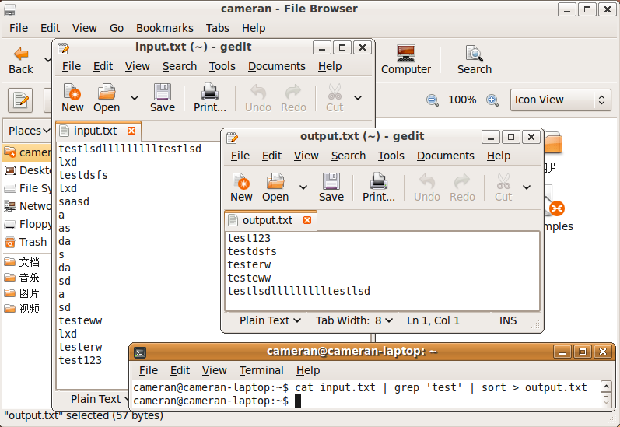
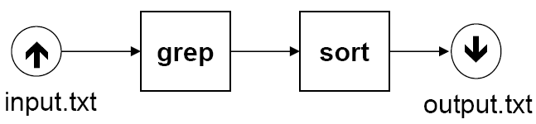
管道-过滤器风格的例子：Unix Shell(2)
Unix中的“管道与过滤器”
    cat input.txt | grep "text" | sort > output.txt

Slide 64
管道过滤器风格示例：Linux中的管道
Linux中，管道可以在进程间传送大量的数据
管道机制的两端必定连接着两个进程，向管道中写入数据的进程称为写管道进程，从管道中读取数据的进程称为读管道进程
LINUX管道机制是一种传送方向固定的单向管道，一旦确定了其数据传送方向就不能再更改，数据在管道中是以先进先出的方式传送
LINUX采用循环方式使用管道缓冲区，当数据写入缓冲区到达尾部后就继续从头部写入
LINUX把管道看作是一种文件，采用文件管理的方法对管道进行管理。但管道与文件的根本区别在于，管道不使用外存而是使用物理内存存放传送的数据
Linux中管道可分为无名管道和命名管道，无名管道的一个重要特性是它只能在具有亲族关系的进程间使用，一般用于父子进程之间的通信。
命名管道作为一种特殊文件纳入文件系统，和一般文件一样有名字，在文件系统的目录树中有命名管道的目录项

Slide 65
管道过滤器风格示例：Linux中的管道
管道的用法
#include <unistd.h>
int pipe(int filedes[2]);
调用成功：返回0
调用失败：返回-1
filedes用来保存标识管道的文件描述符，
filedes[0]用来从管道读出数据，
filedes[1]用来向管道写入数据

Slide 66
管道过滤器风格示例：Linux中的管道
#include <unistd.h>
#include <stdio.h>
#define MSGSIZE 16
char *msg1=“hello,world #1”;
char *msg2=“hello,world #2”;
char *msg3=“hello,world #3”;
main()
{
char inbuf[MSGSIZE];
int p[2],j;
if(pipe(p)==-1)
{
perror(“pipe call”);
exit(1);
}
write(p[1],msg1,MSGSIZE);
write(p[1],msg2,MSGSIZE);
write(p[1],msg3,MSGSIZE);
for(j=0;j<3;j++)
{
read(p[0],inbuf,MSGSIZE);
printf(“%s\n”,inbuf);
}
exit(0);
}

Slide 67
结束

